Slide 1
Encyklopédia o zvieratách
Marek Varholík 9.A

Slide 2
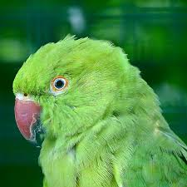
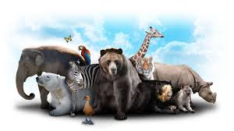
Úvod
V tejto knihe o zvieratách sa dozvedáme o živote rýb , cicavcov , obojživelníkov , plazov vtákov aj bezstavovcov
V knihe sa opisuje strava a život divých zvierat

Slide 3
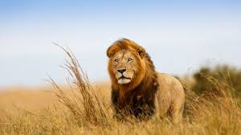
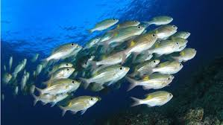
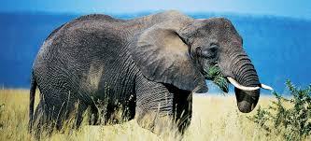
Obsah
Vtáky: žijúce cez noc a cez deň
Cicavce: mäsožravé a bylinožravé
Plazy: jedovaté a nejedovaté
Ryby: pestré druhy rýb

Slide 4
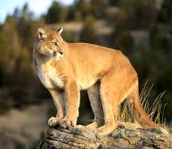
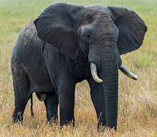
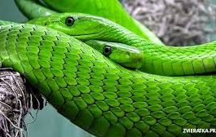
Záver
Poznatky o zvieratách žijúcich v savane , pralesoch a iných kútov sveta
Autor: Miranda Smithová
Názov knihy: Zvieratá

Slide 5
Ďakujem za pozornosť

